Slide 1

Jonatan Baumgartner
Julien Chappuis
Téo Schaffner

Slide 2

Sommaire
Introduction
Démo
Matériel
Conception électronique
Prototype
Librairie de commande des LEDs
Schéma de fonctionnement général
Capture et traitement des images
Évolutions possibles
Conclusion
Questions
Notes:
En parallèle, installation de la démo

Slide 3
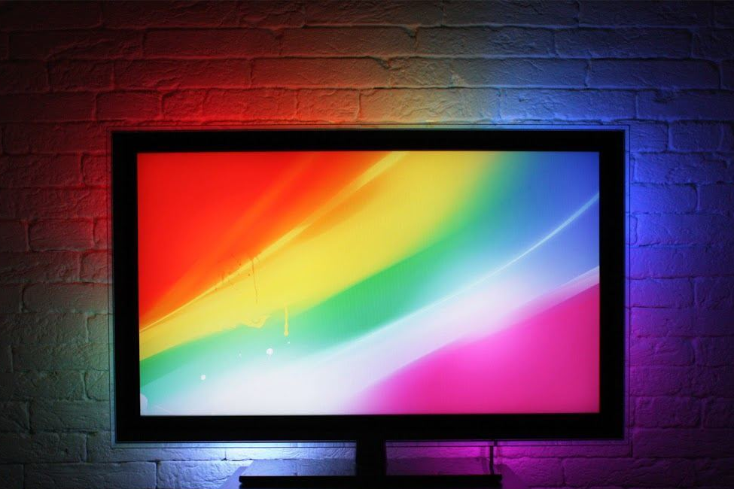
Introduction
Projet ressemblant à la technologie Ambilight
Plusieurs modes d'affichage
Ambilight
Couleur fixe
Mode perso
Fonctionne avec RaspberryPi
Cette photo par Auteur inconnu est soumise à la licence CC BY-SA
Notes:
Présentation générale du projet, but, etc… broder un peu pour laisser le temps de préparer la démo

Slide 4
Démo
Notes:
Démo complète

Slide 5
Notes:
Afficher webcam pour les rangs du fond

Slide 6
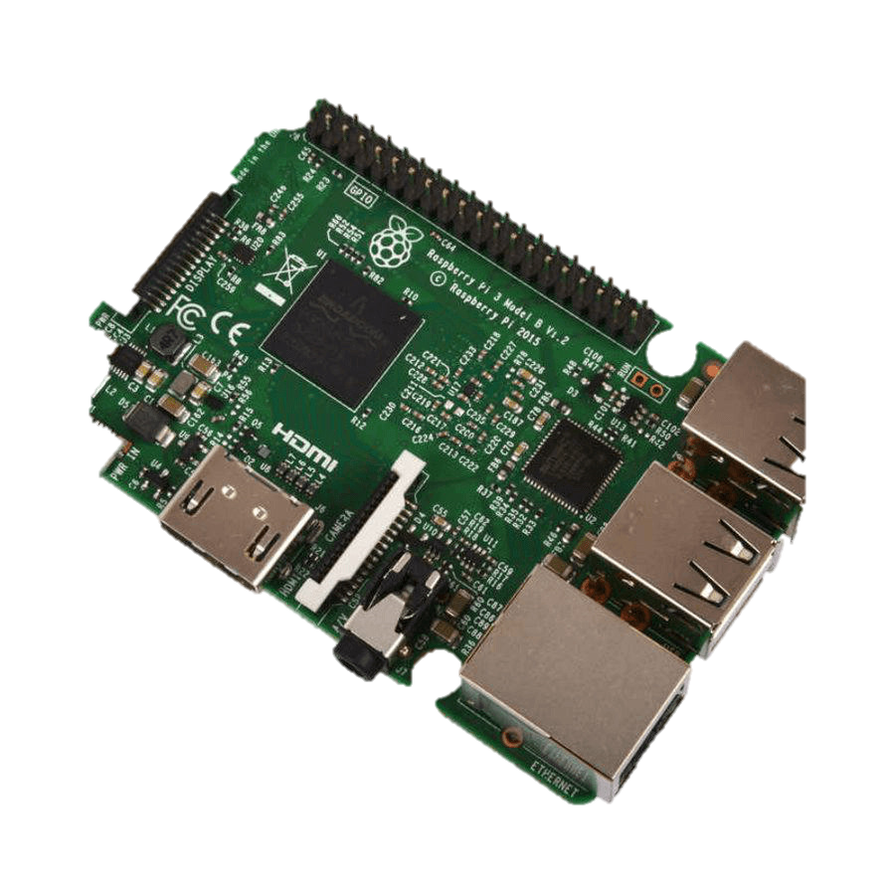
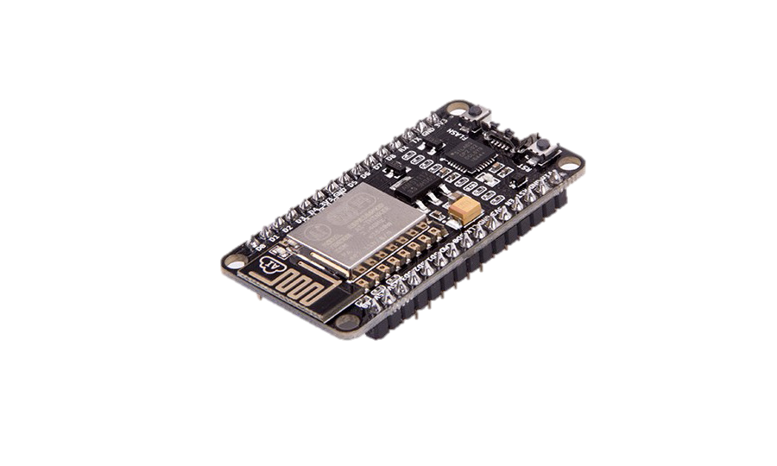
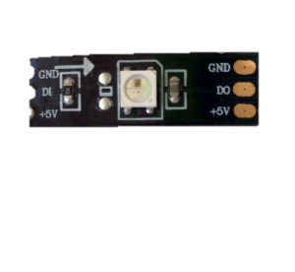
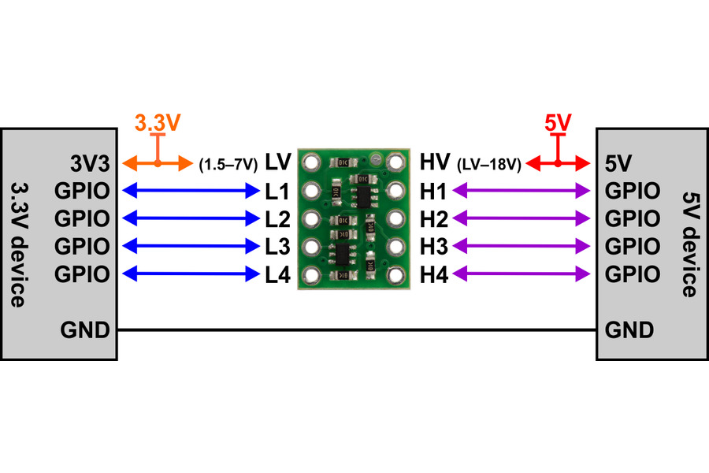
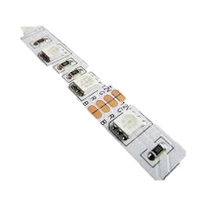
Matériel
Raspberry pi vs microcontrôleur
Type de bande LED
Adaptation de la tension
Notes:
Matos, type de led, etc…
jba

Slide 7
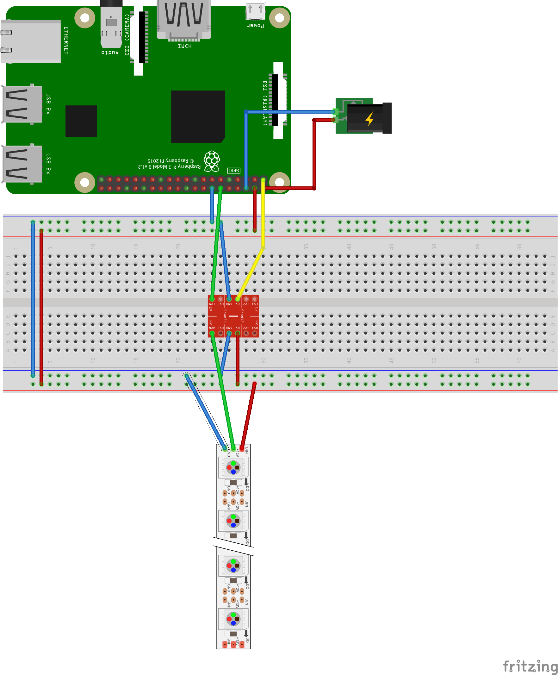
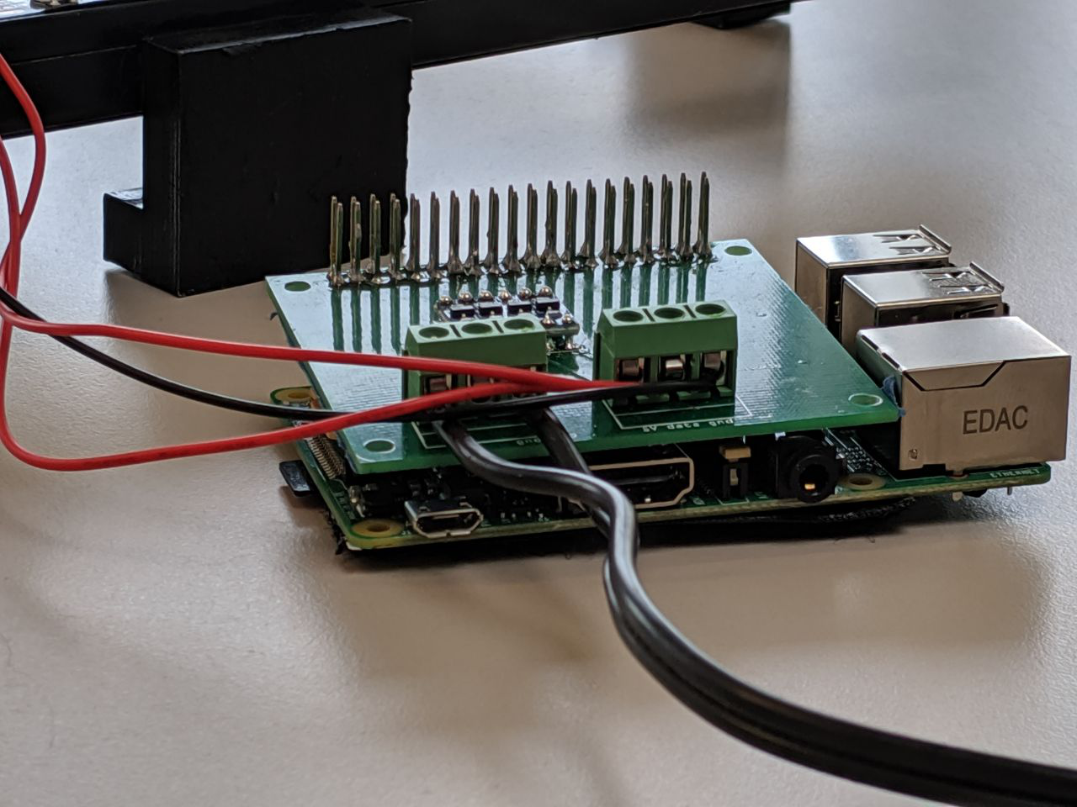
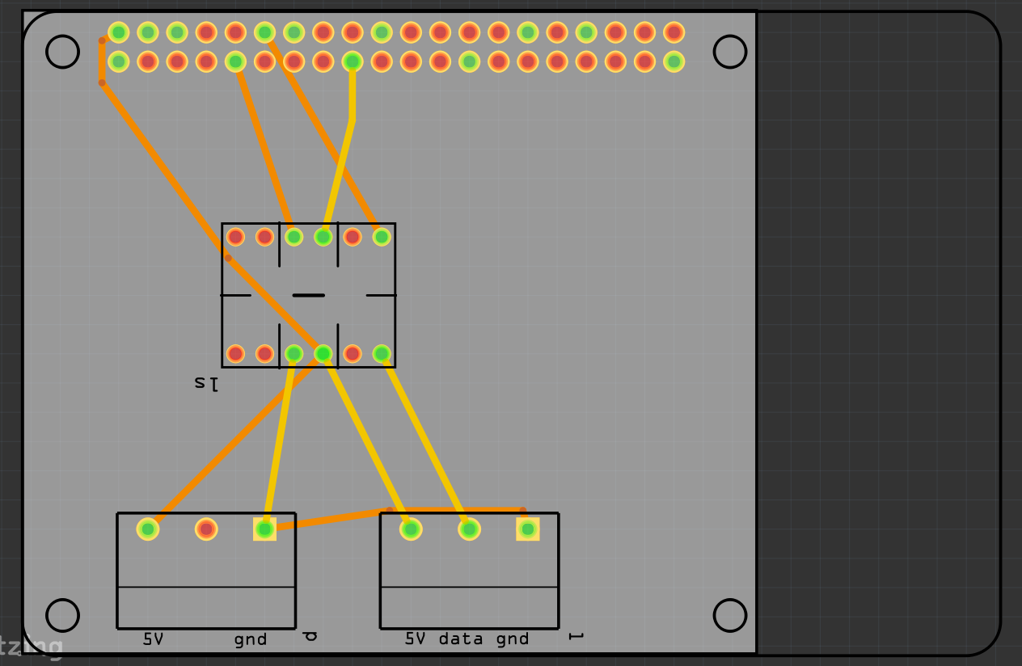
Conception éléctronique
Au début: montage «volant»
Création d’un hat pour le raspberry pi
Notes:
Création du hat
jba

Slide 8
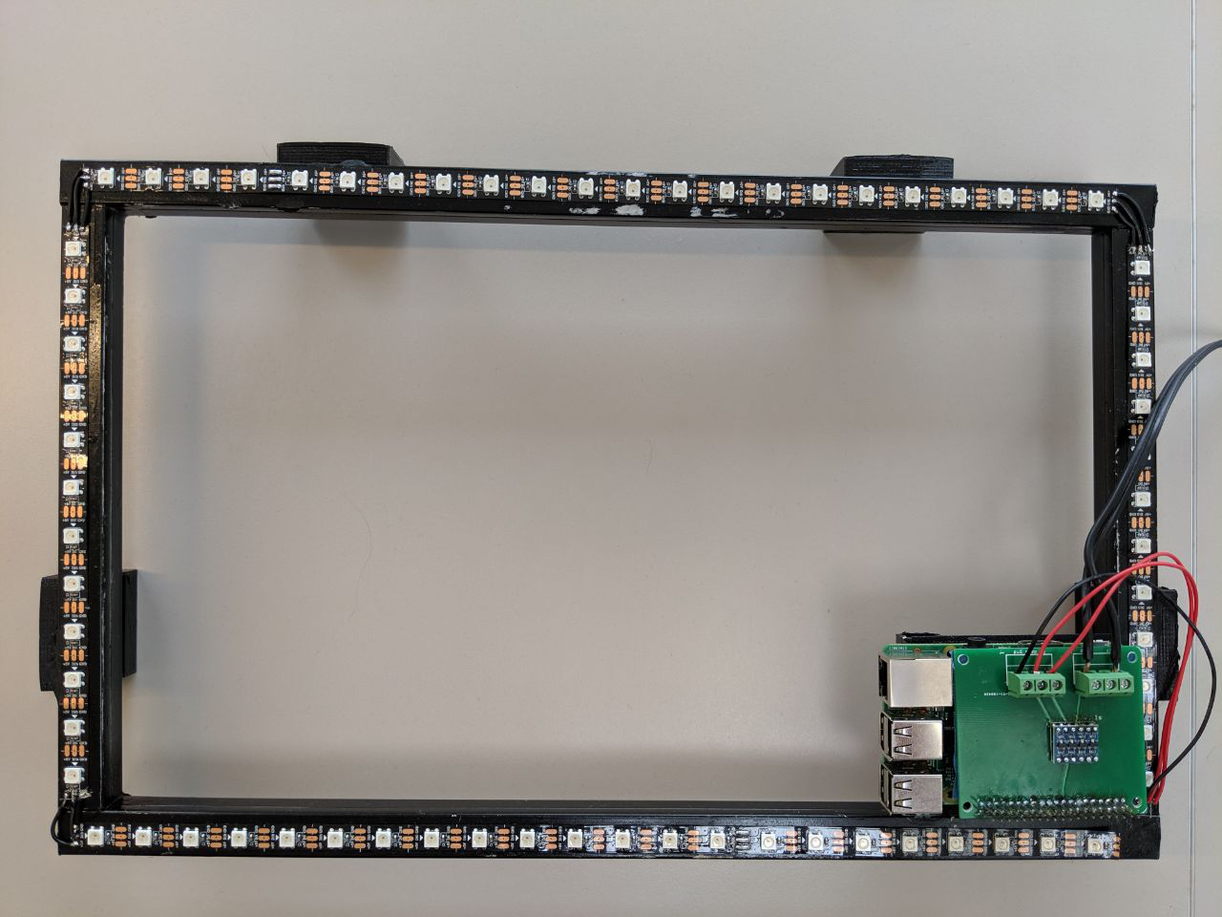
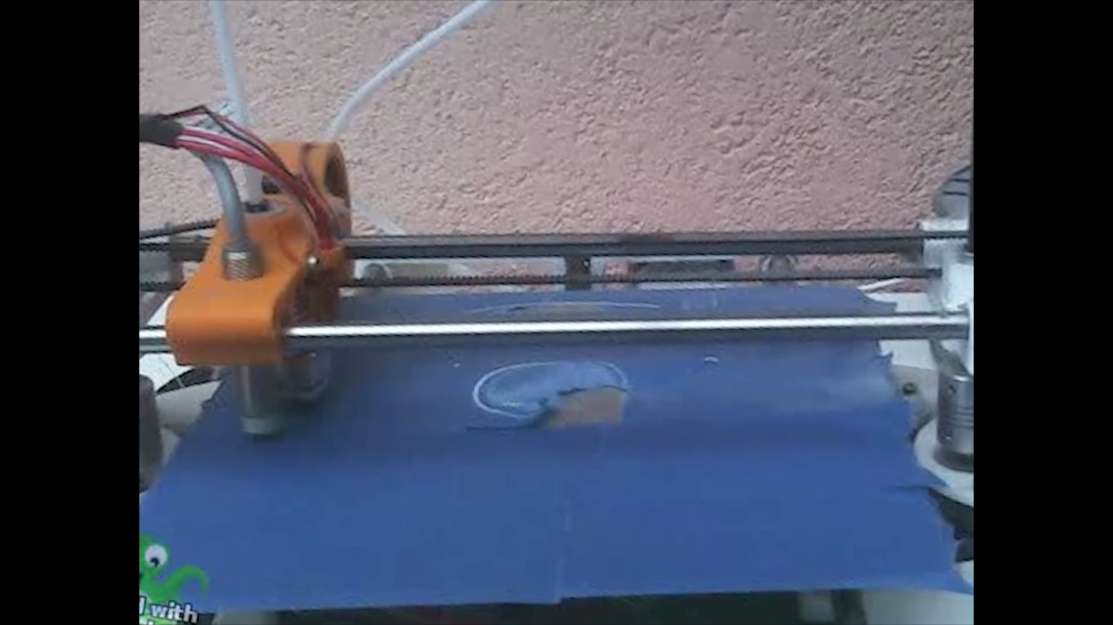
prototype
Besoin d’un matériel simple à mettre et enlever pour les test
Notes:
Création du cadre, impression 3D, pas trop long
jba

Slide 9
Commande des leds
Bibliothèque : Swig : interface entre Java et Python
Tout est programmé en Java.
Compilation sur le Raspberry Pi
Protocole : utilisation d’un TTL décrémenté à chaque passage dans une LED
Les LEDs sont accessibles avec un index.
Notes:
Fonctionnement de la librairies et du protocole de commande des leds
jul

Slide 10



Fonctionnement général

Slide 11
Fonctionnement général
Notes:
Présentation sender, computation et shéma de classe simplifié, montrer la modularité avec la possibilité d’ajouter des computation ou des senders
té

Slide 12
Traitement des images
Capture d’écran
Traitement en parallèle
Computation
Découpe de l’image en zones
Nouvelles captures
Gestion des workers avec un pool de threads (ExecutorService)
Workers
Traitement des zones
Demandent aux senders d’envoyer les valeurs
Senders
Envoi des valeurs RGB
Notes:
Capture et traitement des images
té

Slide 13
Évolutions possibles
Passage sur un microcontrôleur, soit avec socket, soit communication série pour améliorer la réactivité
Ajout de «Computation» pour, par exemple, créer des effets animés ou réagir au son
Possibilité d’utiliser une carte d’acquisition au lieu de captures d’écran
Intégration mqtt pour gestion domotique
Notes:
Idée d’ajout de computation, passage arduino, intélgration mqtt
À virer si pres trop longue
jba

Slide 14
Conclusion
Bon déroulement du projet
Application fonctionnelle
Encore améliorable
Mise en pratique de concepts étudiés en cours
Langage Java
Gestion de la concurrence
Design patterns

Slide 15

Questions
Notes:
Répondre à la voiture de david qui va rien comprendre

